Slide 1
Produktsäkerhet - Tullverkets roll vid import från tredje land? -
Per Holgersson, per.holgersson@tullverket.se
Linda Riisenberg
Linda.riisenberg@tullverket.se

Slide 2
Varuhandel
Inom EU
Införsel
Utförsel
Intrastat
Skatteverket
Utanför EU
Import
Export
Tulldeklaration
Tullverket

Slide 3
Vad gäller för min vara?
Varukod
Betala rätt tull, skatt och andra avgifter vid import
Importera/exportera enligt rätt tullbestämmelser
Rätt statistik vid import och export
Taric Söksystem
Varuförteckning
En varuförteckning med information om:
varukoder
tullsatser
tullbestämmelser
växelkurser

Slide 4
Tillstånd eller licens?
Handelspolitik
Jordbruksvaror
Järn- och stål
Textilier
Miljö, säkerhet, hälsa
Immaterialrätt
Produktsäkerhet
Djur & växter
Kemikalier
Läkemedel
Kulturföremål
Avfall
Krigsmateriel
PDA (produkter med dubbla användningsområden)
Utrotningshotade djur / växter
Politik
Sanktioner mot vissa länder

Slide 5
Riskbaserat arbetssätt
- Information från marknadskontrollmyndighet:
- varukod?
- vilken risk är förknippad med produkten?
- ytterligare riskkriterier?
- Informationsöverföring till Tullverket:
- RIF (Risk Information Form)
- RAPEX (Rapid Alert System)

Slide 6
www.tullverket.se

Slide 7
Rådets förordning (EG) nr 765/2008 Art 27.3
Ger Tullverket befogenhet att skjuta upp övergången till fri
omsättning vid misstanke om att produkten:
utgör en allvarlig risk för miljö, hälsa eller säkerhet
saknar den dokumentation som krävs enligt regelverket
är märkt med falsk eller vilseledande CE-märkning

Slide 8
Samverkansmodell
Samverkan mellan marknadskontrollmyndighet och Tullverket
Ansvarsfördelning
Marknadskontrollrådet

Slide 9
Kontroll av produkter
Fysisk och/eller dokumentkontroll.
Kvarstår misstanke tar Tullverket kontakt med ansvarig marknadskontrollmyndighet för bekräftelse och eventuell vidare åtgärd.
Marknadskontrollmyndighet beslutar vad som ska ske med produkten.
Tullverket följer marknadskontrollmyndighetens beslut.

Slide 10
Kontroll av produkter
- tillbehör till livbåt

Slide 11
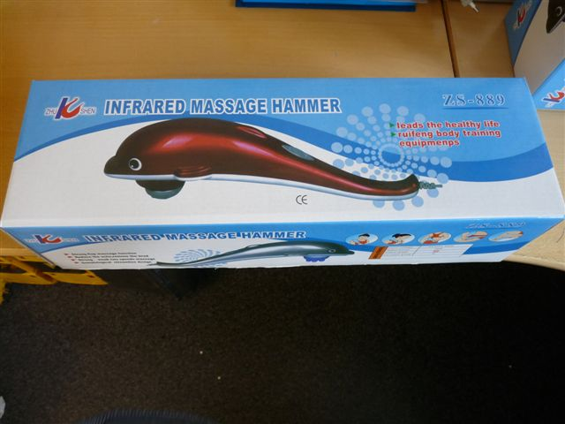
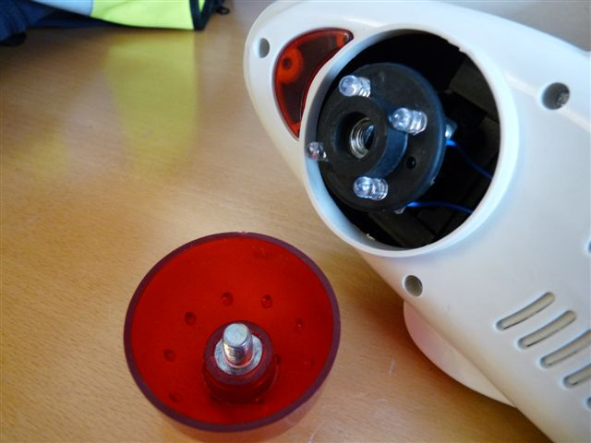
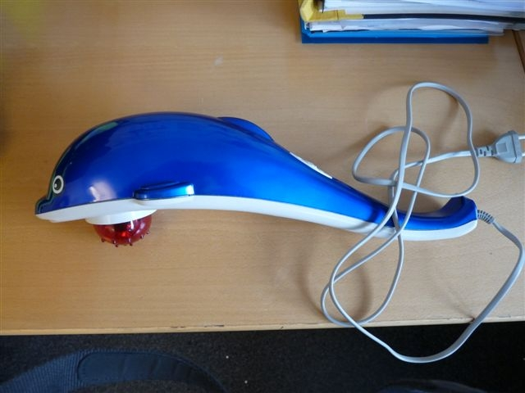
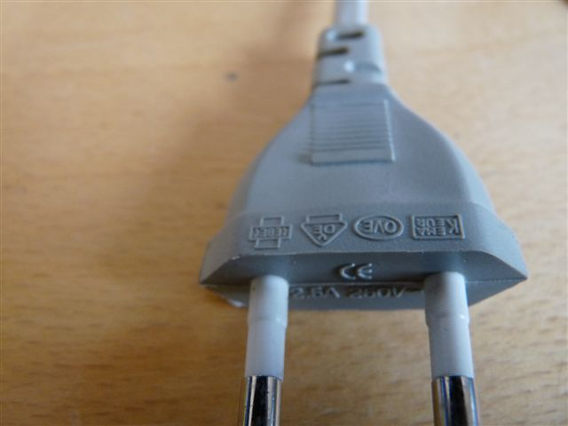
Samverkan med Elsäkerhetsverket

